Slide 1
54-2
These materials are by the Kongki Ka Project and are made available to you under the terms of the Creative Commons Attribution ShareAlike license 4.0.
You have permission to share and redistribute these materials in any format and to make reasonable revisions and adaptations of this translation, provided that:
You include the above licence and source information.
If you redistribute these materials or create derivatives, you must distribute your contributions under the same license as the original.
The Holy Bible, Berean Standard Bible, BSB is produced in cooperation with Bible Hub, Discovery Bible, OpenBible.com, and the Berean Bible Translation Committee. This text of God's Word has been dedicated to the public domain.
Tibetan text is from the The Holy Bible in Modern Literary Tibetan, New Tibetan Bible translation.
This translation is made available under the terms of the Creative Commons Attribution-NonCommercial-NoDerivatives 4.0 International license.
Notes:
Checked Kham
54 Paul’s 3rd journey
1. Apollos – Acts 18:24-28 (Left Top)
2. 2 years in Ephesus – Acts 19:1-10 (Center Top)
3. 7 sons of Sceva – Acts 19:11-20 (Right Top)
4. Artemis of the Ephesians – Acts 19:21 – 20:1 (Right Center)
5. Eutychus – Acts 20:6-12 (Right Bottom)
6. Paul visits the Ephesian Elders – Acts 20:16-38 (Center Bottom)
7. Agabus’ prophecy – Acts 21:8-15 (Left Bottom)

Slide 2
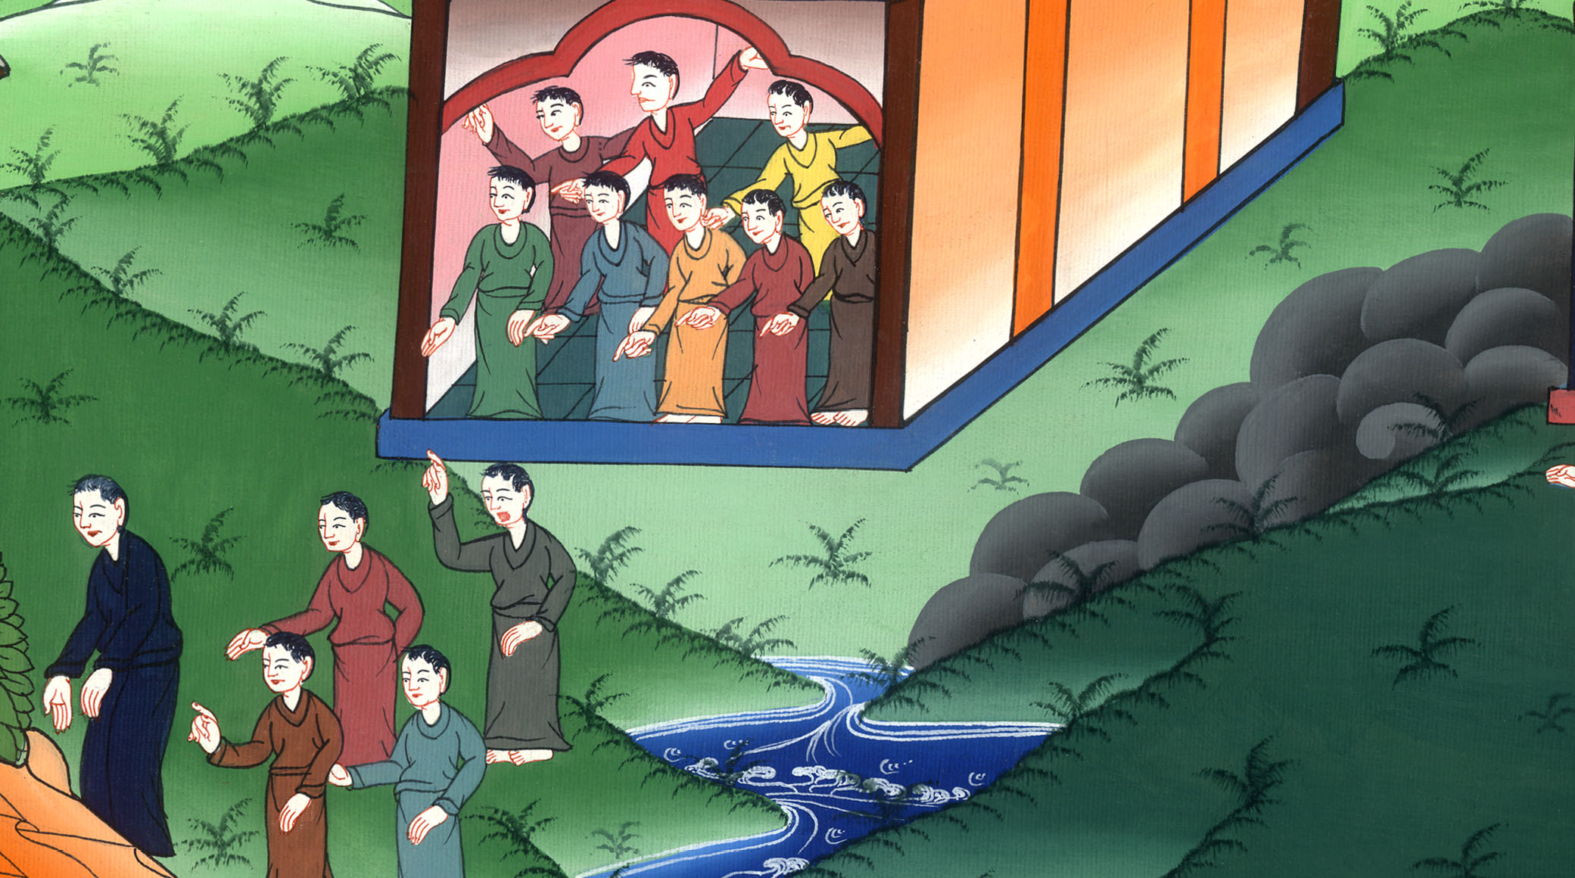
མཛད་འཕྲིན 19
པའུ་ལུ་ཨེ་ཕེ་སུ་གྲོང་ཁྱེར་དུ་བཞུགས་པའི་སྐོར།

Slide 3
མཛད་འཕྲིན 19
པའུ་ལུ་ཨེ་ཕེ་སུ་གྲོང་ཁྱེར་དུ་བཞུགས་པའི་སྐོར།
Two years in Ephesus – Acts 19:1-10

Slide 4
མཛད་འཕྲིན 19
པའུ་ལུ་ཨེ་ཕེ་སུ་གྲོང་ཁྱེར་དུ་བཞུགས་པའི་སྐོར།
This work is licensed under a Creative Commons Attribution-ShareAlike 4.0 International License

Slide 5
1While Apollos was at Corinth, Paul passed through the interior and came to Ephesus. There he found some disciples
1དེ་ཡང་ཨ་པོལ་ལོ་ཞེས་བྱ་བ་ཀོ་རིན་ཐུ་རུ་བཞུགས་པའི་དུས༌དེར། ཕོལ་ལོལ་ཁོང་ཉིད་ག་ལད་ཡཱ་དང་ཕུ་ཀེ་ཡཱ་ཡུལ་བརྒྱུད་ནས་ཨེ་ཕེ་སི་རུ་སླེབས་པ༌དང༌། གནས་དེ་རུ་རྗེས་འབྲང་པ་འགར་ཕྲད་ཅིང༌།

Slide 6
མཛད་འཕྲིན 19:1

Slide 7
2and asked them, “Did you receive the Holy Spirit when you became believers?”
“No,” they answered, “we have not even heard that there is a Holy Spirit.”
2ཁོང་གིས་དེ་རྣམས་ལ་འདི་སྐད༌དུ། ཁྱོད་ཅག་གིས་དད་པ་བྱེད་པའི་དུས་སུ་དམ་པའི་ཐུགས་ཉིད་ཐོབ་མྱོང་ངམ་ཞེས་དྲིས་པ༌ལ། དེ་རྣམས་ན༌རེ། ཐོབ་མ་མྱོང་ལ། དམ་པའི་ཐུགས་ཉིད་ཅེས་པ་ཞིག་ཡོད་པ་ཐོས་ཀྱང་མ་མྱོང་ཞེས་ཞུས་སོ།།

Slide 8
མཛད་འཕྲིན 19:2

Slide 9
3“Into what, then, were you baptized?” Paul asked.
“The baptism of John,” they replied.
3དེ་ནས་ཕོལ་ལོལ་གྱིས་འདི་སྐད༌དུ། དེས་ན་ཁྱོད་རྣམས་ལ་ཁྲུས་གསོལ་གང་ཐོབ་པ་ཡིན་ནམ་ཞེས་གསུངས་པ༌ན། དེ་རྣམས་ཀྱིས་ཡོ་ཧ་ནན་གྱི་ཁྲུས་གསོལ་ཐོབ་པ་ཡིན་ཞེས་ཞུས་སོ།།

Slide 10
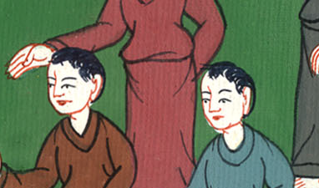
མཛད་འཕྲིན 19:3

Slide 11
4Paul explained: “John’s baptism was a baptism of repentance. He told the people to believe in the One coming after him, that is, in Jesus.”
4ཡང་ཕོལ་ལོལ་གྱིས་འདི་སྐད༌དུ། ཡོ་ཧ་ནན་གྱིས་འགྱོད་བཤགས་ཀྱི་རྟགས་སུ་ཁྲུས་གསོལ་བྱས་པ༌དང༌། མི་རྣམས་ལ་རང་གི་རྗེས་སུ་འབྱོན་ངེས་པ་སྟེ་སྐྱབས་མགོན་ཡེ་ཤུ་ལ་དད་པ་བྱེད་དགོས་པར་བསྐུལ་བ་ཡིན་ཞེས་གསུངས་སོ།།

Slide 12
མཛད་འཕྲིན 19:4

Slide 13
5On hearing this, they were baptized into the name of the Lord Jesus.
5དེ་རྣམས་ཀྱིས་གསུང་དེ་ཐོས་པ་དང་གཙོ་བོ་ཡེ་ཤུའི་མཚན་ལ་བརྟེན་ནས་ཁྲུས་གསོལ་ལ་ཞུགས་ཤིང༌།

Slide 14
མཛད་འཕྲིན 19:5

Slide 15
6And when Paul laid his hands on them, the Holy Spirit came upon them, and they spoke in tongues and prophesied. 7There were about twelve men in all.
6ཕོལ་ལོལ་གྱིས་དེ་རྣམས་ཀྱི་ལུས་ལ་ཕྱག་བཞག་པ་དང་དེ་རྣམས་ལ་དམ་པའི་ཐུགས་ཉིད་ཐོབ་ཅིང༌། ངག་ནས་སྐད་གཞན་སྨྲ་ཞིང་ལུང་ཡང་བསྟན་ཏོ།། 7བསྡོམས་པས་མི་བཅུ་གཉིས་ཙམ་ཡོད༌དོ།།

Slide 16
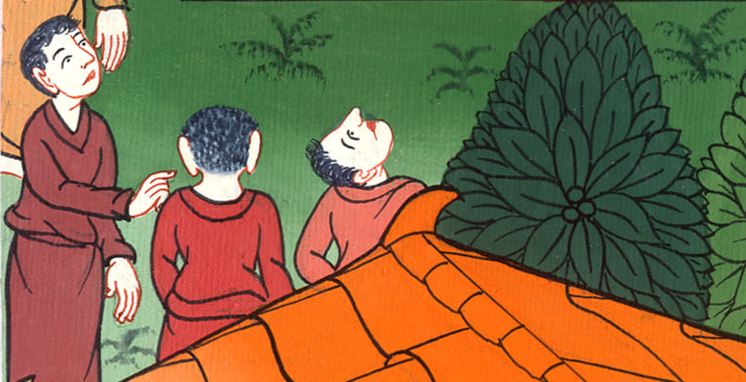
མཛད་འཕྲིན 19:6,7

Slide 17
8Then Paul went into the synagogue and spoke boldly there for three months, arguing persuasively about the kingdom of God.
8དེ་ནས་ཕོལ་ལོལ་ཆོས་ཁང་དུ་ཕྱིན་ཏེ། ཟླ་བ་གསུམ་གྱི་རིང༌ལ་རྒྱུན་ཆད་མེད་པར་སྙིང་སྟོབས་ཆེན་པོས་ཆོས་གསུངས་པ༌དང༌། དཀོན་མཆོག་གི་རྒྱལ་སྲིད་སྐོར་ལ་རྩོད་གླེང་བྱས་ཏེ་མི་རྣམས་ལ་སྐུལ་མ་གནང༌མོད།

Slide 18
མཛད་འཕྲིན 19:8

Slide 19
9But when some of them stubbornly refused to believe and publicly maligned the Way, Paul took his disciples and left the synagogue to conduct daily discussions in the lecture hall of Tyrannus.
9འོན༌ཀྱང༌། ཕྱིས་སུ་མི་ལ་ལའི་སེམས་རྒྱུད་གྱོང་པོར་གྱུར་པ་དང་དད་པའང་མ་བྱས༌པས། མི་ཚོགས་ཀྱི་མདུན་དུ་མཱ་ཤི་ཀའི་ཆོས་ཀྱི་ལམ་དེ་ལ་འཕྱ་སྨོད་བྱས་སོ།། དེ་ནས་ཕོལ་ལོལ་གྱིས་རྗེས་འབྲང་པ་རྣམས་ཁྲིད་ཅིང་དེ་དག་དང་ཁ་བྲལ༌ནས། ཉིན་རེ་བཞིན་ཐཱ་རན་ནུ་ཞེས་པའི་སློབ་གླིང་དུ་རྩོད་གླེང་བྱས།

Slide 20
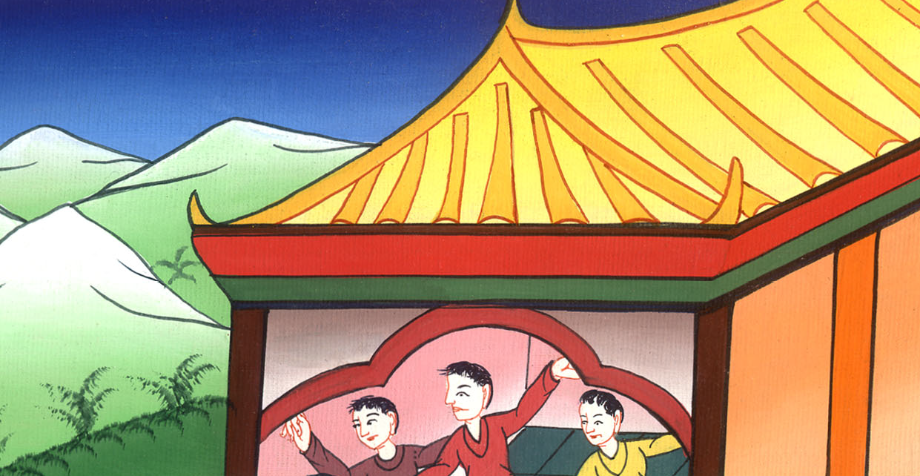
མཛད་འཕྲིན 19:9

Slide 21
10This continued for two years, so that everyone who lived in the province of Asia, Jews and Greeks alike, heard the word of the Lord.
10ཁོང་གིས་ལོ་གཉིས་ཀྱི་རིང་ལ་དེ་ལྟར་མཛད་པས་ཨེ་ཞི་ཡཱ་ཡུལ་དུ་གནས་པའི་ཡ་ཧུ་དཱ་པ་དང་གྷི་རིག་པ་ཐམས་ཅད་ཀྱིས་ཀྱང་གཙོ་བོའི་བཀའ་ཐོས༌སོ།།

Slide 22
མཛད་འཕྲིན 19:10

